Slide 1

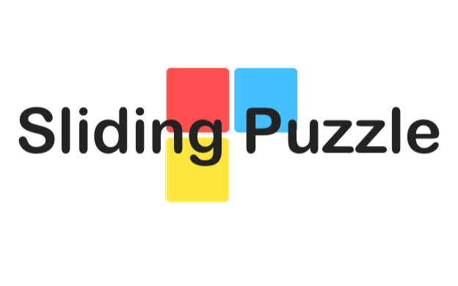

Slide 2
המוצר
פאזל הזזה הוא משחק מהנה מאד וממכר המצריך מחשבה. המטרה להזיז משבצות ולהשלים את התמונה המקורית. ניתן להזיז רק את המשבצות שליד הרווח.
המשחק תורם לפיתוח החשיבה, תפיסה מרחבית, שיפור מצב הרוח, יכולת הקשב
והזיכרון.
קהל היעד הוא אנשים המעוניינים לשלב הנאה, פיתוח יכולת חשיבה, תכנון ופתרון בעיות.
משחק זה מותאם לכל הגילאים ולכן משתמשים רבים יכולים למצוא בו עניין .
קהל היעד

Slide 3
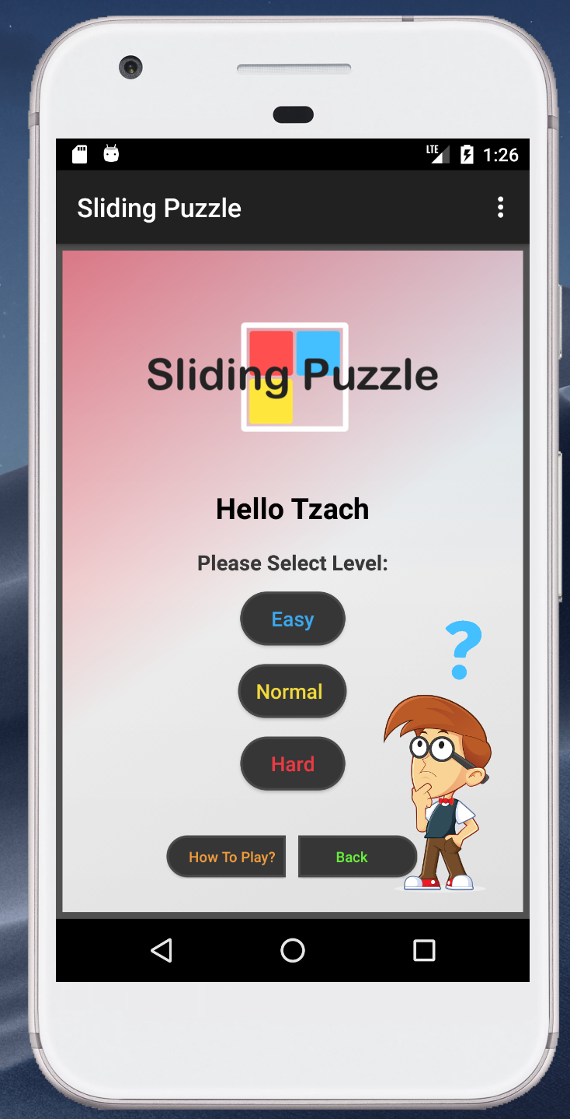
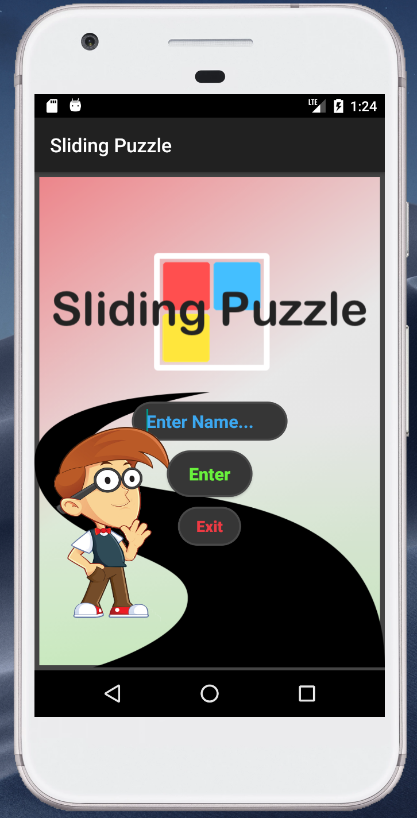
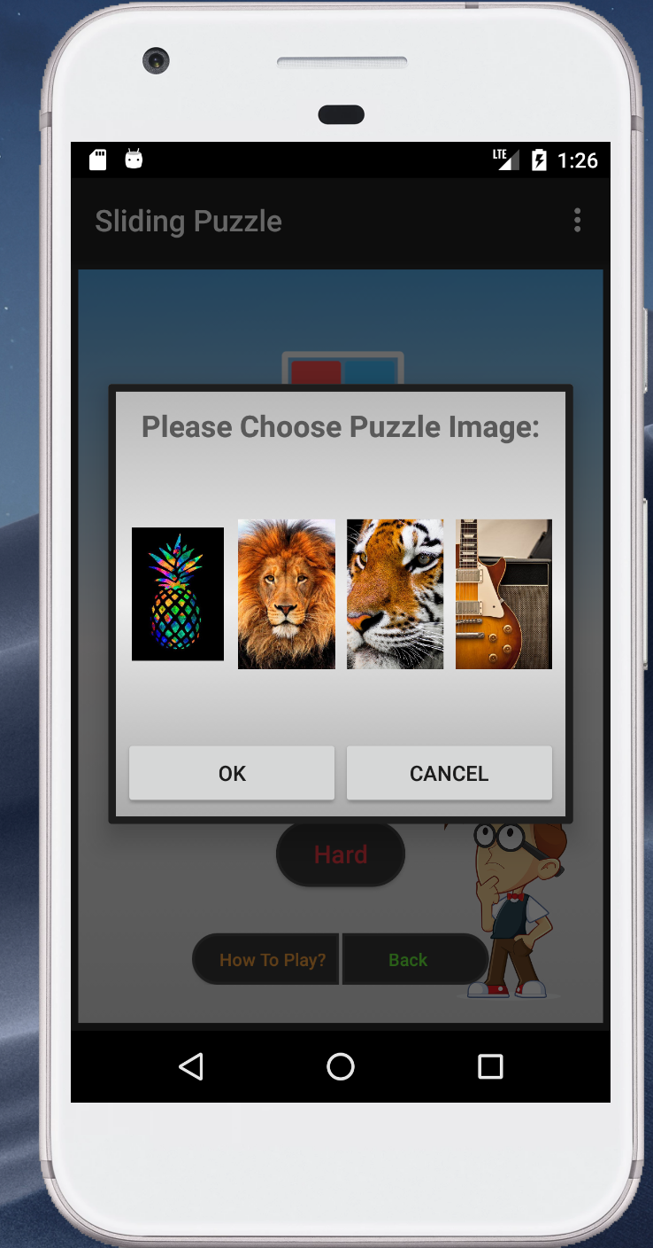
מסכי משחק
מסך כניסה
מסך ראשי
מסך בחירת תמונה
בחירת רמת קושי הפאזל
כאשר בוחרים את הרמה הרצויה
נפתח המסך לבחירת תמונה לפאזל
הכנסת שם וכניסה למשחק
הסבר איך המשחק עובד

Slide 4
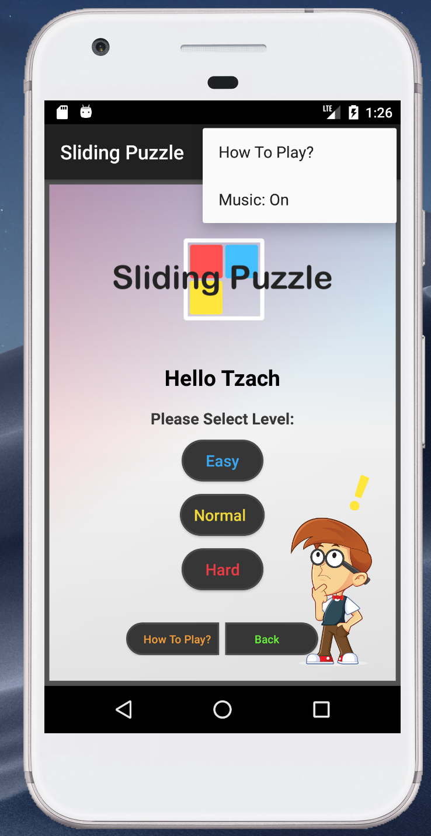
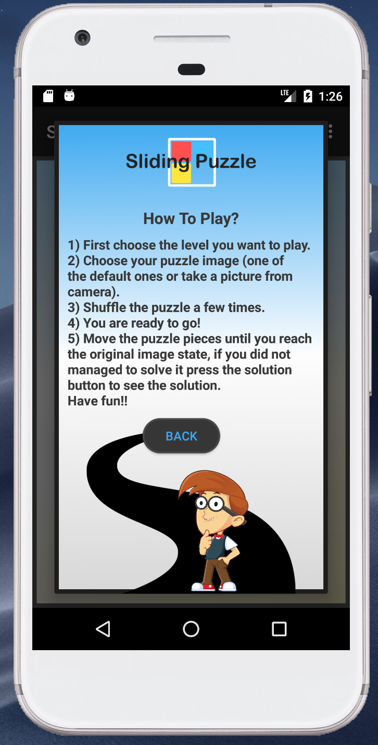
מסכי משחק
תפריט עליון
מסך הסבר ״איך משחקים?״
פתיחת תפריט עליון
הסבר המשחק

Slide 5
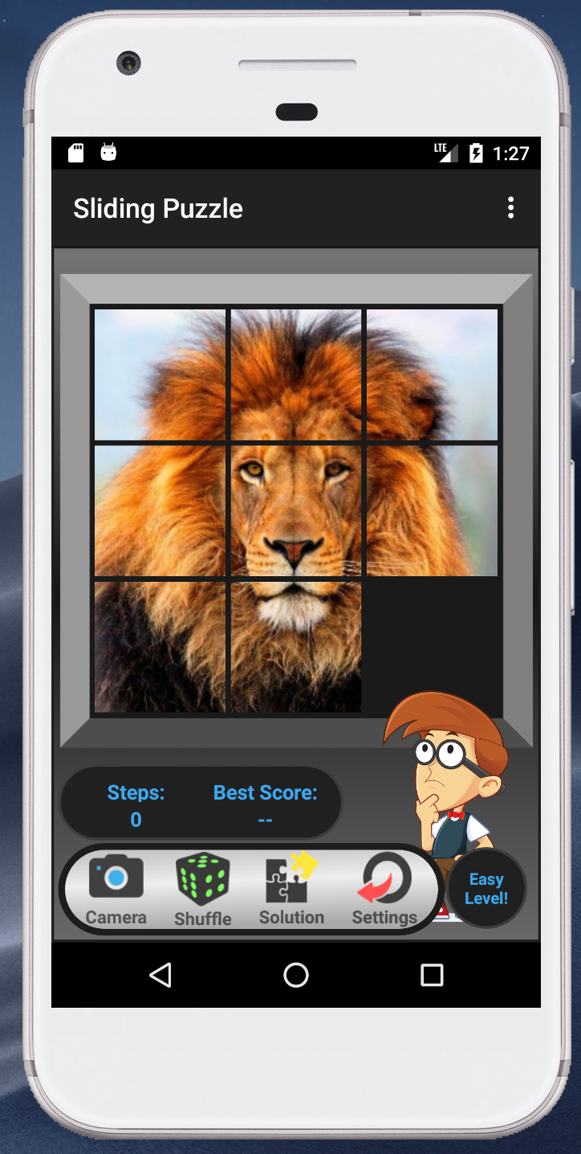
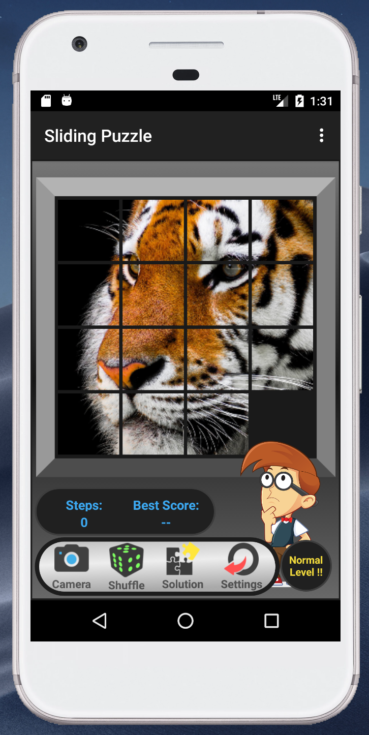
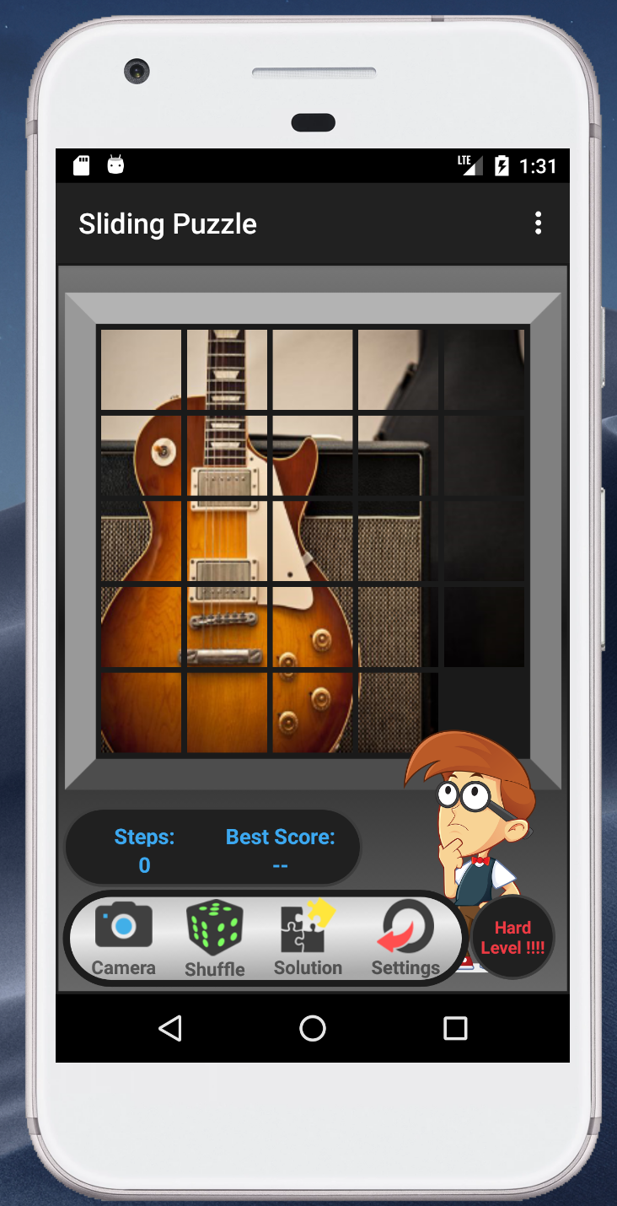
מסכי משחק
רמה קלה
רמה בינונית
רמה קשה

Slide 6
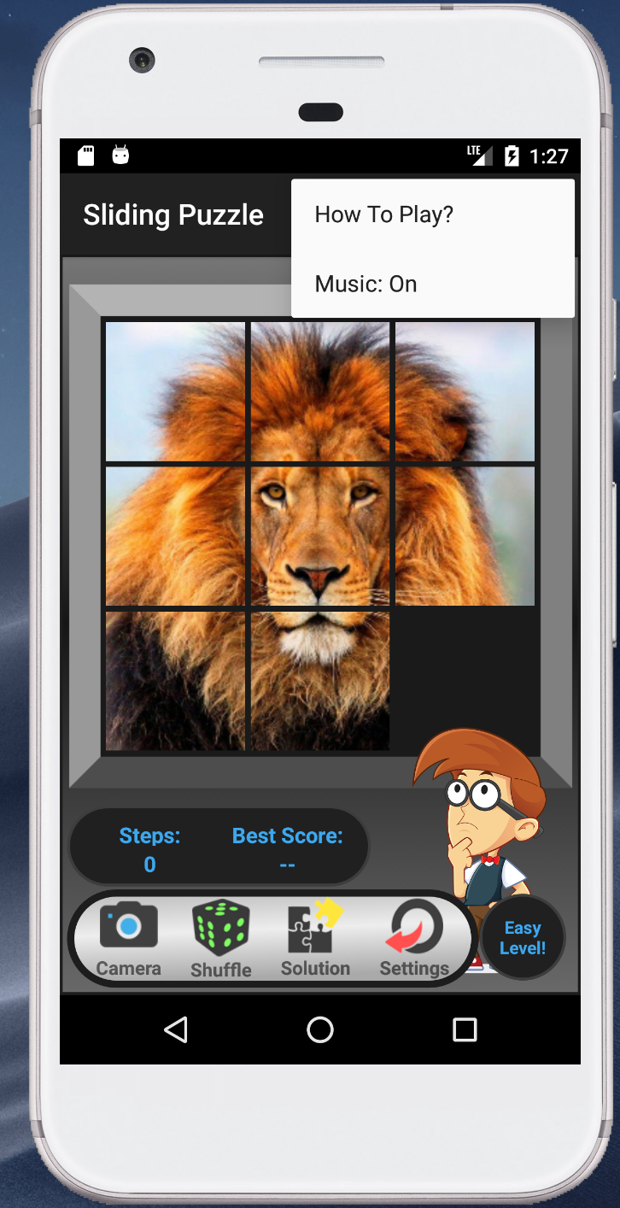
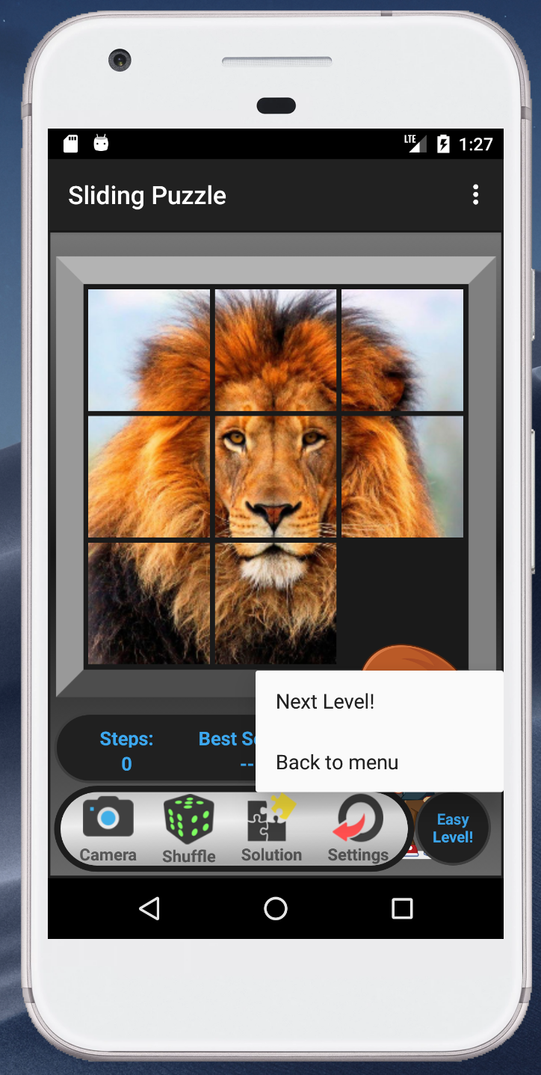
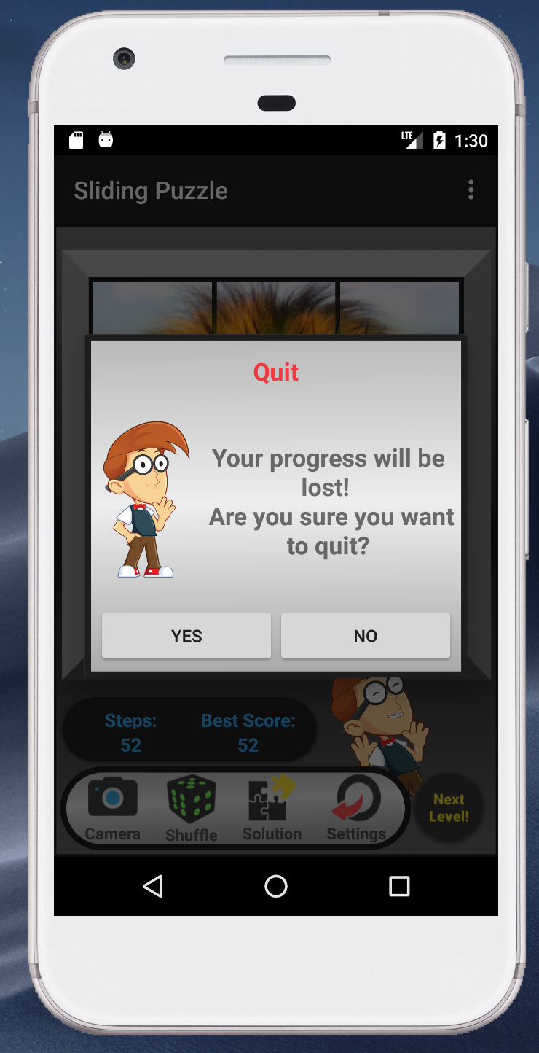
מסכי משחק
מסך אישור חזרה
למסך ראשי
תפריט אפשרויות עליון
תפריט פופ אפ
אפשרות להגיע למסך ההסבר
אפשרות לכבות ולהדליק את מוזיקת הרקע
כאשר בוחרים לחזור לתפריט הראשי נפתח דיאלוג האם המשתמש בטוח שהוא רוצה לחזור
מעבר לרמה הבאה
חזרה מסך הראשי

Slide 7
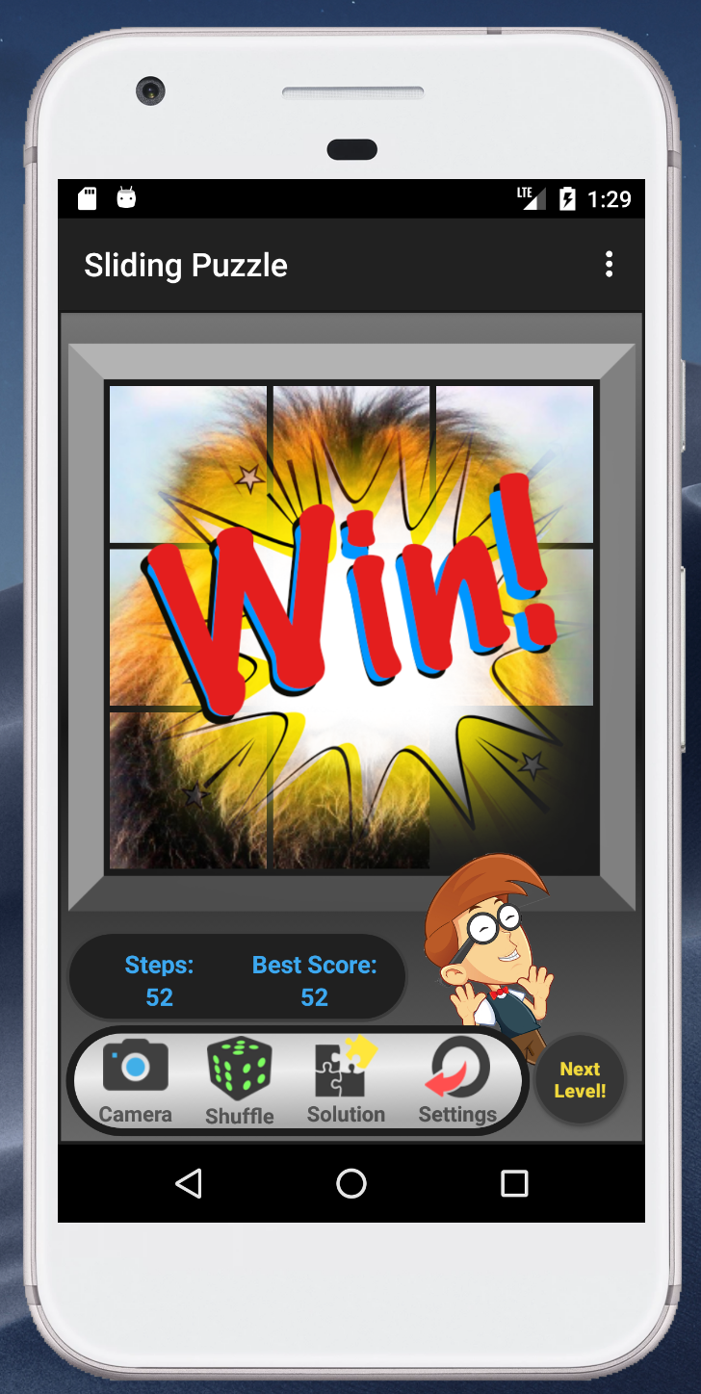
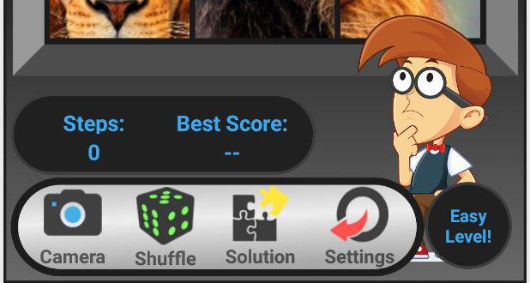
מסכי משחק
מסך ניצחון
ופתירת בפאזל
מראה את התוצאה הטובה ביותר (מס׳ הצעדים הנמוך ביותר ) מבין כל המשתמשים באפליקציה
מס׳ צעדים שעשה המשתמש
ניצחון!!
המשתמש הצליח להחזיר את התמונה למצב המקורי שלה
אינדיקציה על רמת הפאזל
למשתמש יש באפשרותו לצלם תמונה מהמצלמה האישית שלו ולהשתמש בה כתמונה לפאזל
פתיחת תפריט אפשרויות
ערבוב הפאזל
האפליקציה פותרת את הפאזל ומחזירה אותו לתמונה המקורית
מיד לאחר הניצחון באפשרותו של המשתמש לעבור לשלב הבא ע״י לחיצה על הכפתור שהופיע

Slide 8
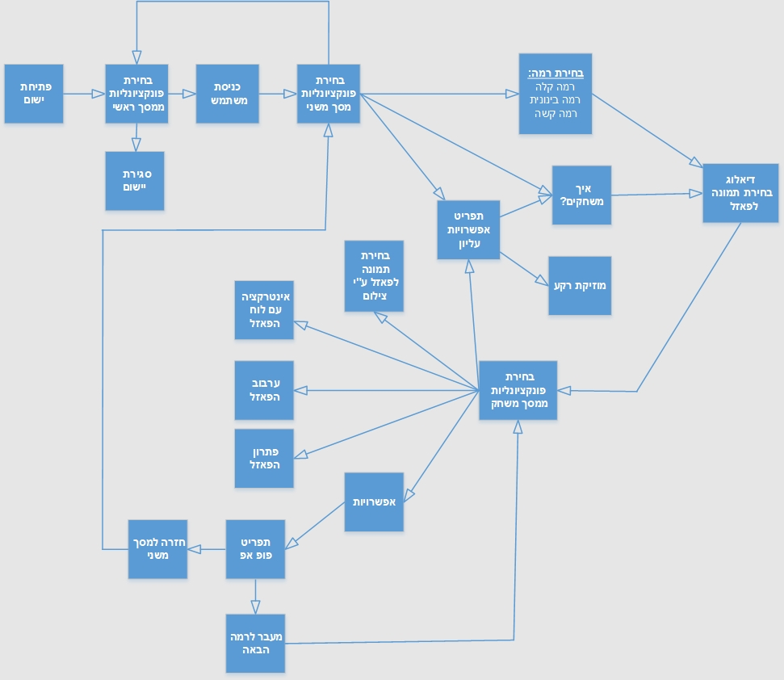
Work Flow

Slide 9
שימוש נוסף
MediaPlayer
BitmapFactory / Bitmap
Animation / AnimationUtils / AnimationDrawable
השתמשנו בספריית AnimationDrawable כדי ליצור אנימציות חדשות שנבנו על ידינו בעזרת רשימת פריטים שמתחלפים מאחד לשני באופן אוטומטי ויוצרים אפקט מיוחד של החלפת תמונה/רקע מעוצב באופן דינמיֿ.
שימוש בספריית MediaPlayer על מנת להוסיף מוזיקת רקע וצלילי משחק (כפתורים , סאונד ניצחון , הזזת חלקי פאזל וכו׳) לשיפור חווית המשתמש.
נעשה שימוש בספריות BitmapFactory / Bitmap ליצירת תמונה חדשה המפוצלת לתתי תמונות כדי ליצור את לוח המשחק בצורה דינאמית עפ״י רמת הקושי המבוקשת .
כמו כן שימוש בתפריטים כגון popup menu , options menu
שימוש ב SharedPreferences לשמירת ניקוד הגבוה ביותר לכל רמה בנפרד
שימוש ב ACTION IMAGE CAPTURE מאפשר למשתמש לשחק בלוח הפאזל ע״י צילום תמונה מותאמת ממצלמת המכשיר .
שינוי אייקון המשחק לאייקון מותאם .

